Slide 1
Tiempo de vida de los datos
Según el lugar donde son declaradas puede haber dos tipos de variables.

Slide 2
Variables Globales
Las variables permanecen activas durante todo el programa. Se crean al inicio se destruyen de la memoria al finalizar. Pueden ser utilizadas en cualquier función.
Las variables globales son declaradas en el cuerpo principal del código fuente del programa, fuera de todas las funciones, y por lo tanto existen en cualquier parte del código, incluso dentro de las funciones. Las variables globales no se vuelven a crear cada vez que una función en particular es llamada. Los programas suelen utilizar variables globales para almacenar datos que son procesados ​​por muchas funciones diferentes. Un programa de edición de texto simple, por ejemplo, puede cargar el contenido del archivo en que se está trabajando en una variable global.

Slide 3
Variables Locales
Las variables son creadas cuando el programa llega a la función en la que están definidas. Al finalizar la función desaparecen de la memoria.
Las variables locales se vuelven a crear cada vez que la función es llamada, o ejecutada. Estas variables no son accesibles para otras funciones o para el programa principal y, como tal
Si dos variables, una global y una local, tienen el mismo nombre, la local prevalecerá sobre la global dentro de la función en que ha sido declarada.
Dos variables locales pueden tener el mismo nombre siempre que estén declaradas en funciones diferentes.

Slide 5
Ventajas y desventajas
Las variables locales hacen que los programas de computadora sean más fáciles de depurar y mantener. Los programadores pueden determinar el punto exacto en el que un programa modifica el valor de una variable local, mientras que las variables globales pueden ser modificadas en cualquier lugar dentro del código fuente. Las variables locales también producen menos interacciones inesperadas con llamadas a funciones, o el mundo exterior, conocidas como efectos secundarios, que las variables globales. Las variables globales son accesibles en funciones en las que no son utilizadas, en contradicción con el concepto de programación modular, en el que el código del programa se compone de bloques o módulos pequeños aislados, por lo que los programadores que favorecen la estructura modular rara vez las utilizan.

Slide 6
/* Variables globales y locales. */
#include <iostream>
#include <stdio.h>
#include <conio.h>
using namespace std;
int vglobal=1;
int main()
{
system("cls");
int vlocal=10;
printf("La variable global es : %d\n\n",vglobal);
printf("La variable local es: %d\n",vlocal);
getch();
return 0;
}

Slide 7
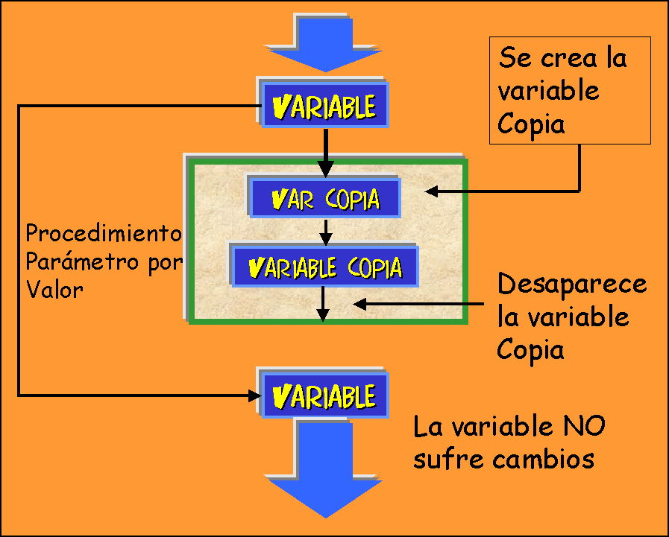
Existen dos formas de enviar parámetros a una función:
Por valor: cualquier cambio que se realice dentro de la función en el argumento enviado, NO afectará al valor original de las variables utilizadas en la llamada. Es como si trabajamos con una copia.

Slide 8
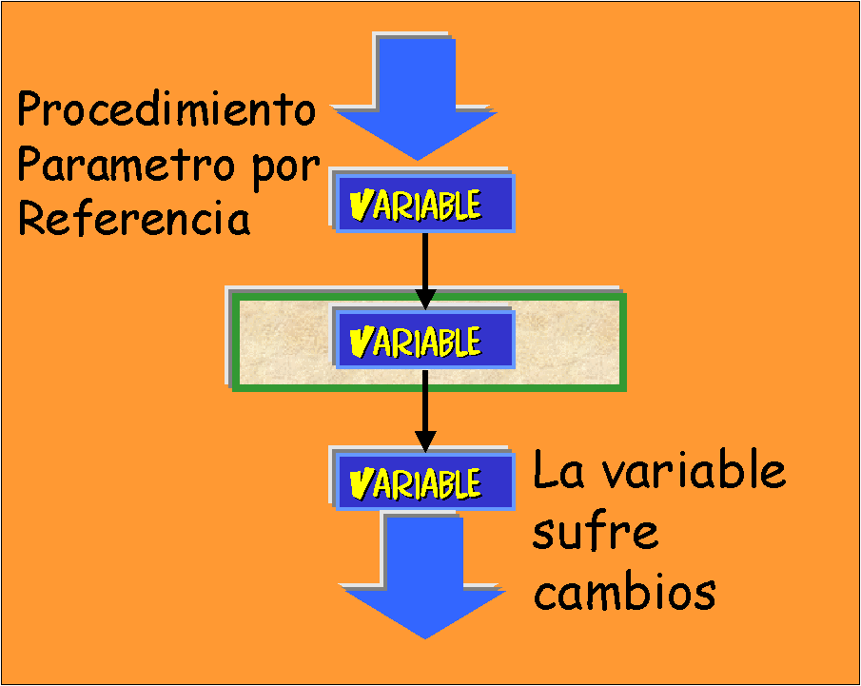
Por referencia: lo que hacemos es enviar a la función la dirección de memoria donde se encuentra la variable o dato. Cualquier modificación SI afectará a las variables utilizadas en la llamada. Trabajamos directamente con el original.
Para enviar un valor por referencia se utiliza el símbolo & (ampersand) delante de la variable enviada. Esto le indica al compilador que la función que se ejecutará tendrá que obtener la dirección de memoria en que se encuentra la variable.

Slide 9
EJERCICIO por valor
/* paso por valor. */
#include <iostream>
#include <stdio.h>
#include <conio.h>
void intercambio(int x, int y);
using namespace std;
int main() /* intercambio de valores */
{
system("cls");
int a=1,b=2;
printf("valores programa principal: a=%d y b=%d\n\n",a,b);
intercambio(a,b); /* llamada */
printf("Valores programa principal: a=%d y b=%d",a,b);
getch();
return 0;
}
void intercambio (int x, int y)
{
int aux;
aux=x;
x=y;
y=aux;
printf("Valores de la funcion: a=%d y b=%d\n\n", x, y);
}

Slide 10
Ejercicios por referencia
/* paso por referencia. */
#include <iostream>
#include <stdio.h>
#include <conio.h>
void intercambio(int *x, int *y);
using namespace std;
int main() /* intercambio de valores */
{
system("cls");
int a=1,b=2;
printf("valores programa principal: a=%d y b=%d\n\n",a,b);
intercambio(&a,&b); /* llamada */
printf("Valores programa principal: a=%d y b=%d",a,b);
getch();
return 0;
}
void intercambio (int *x, int *y)
{
int aux;
aux=*x;
*x=*y;
*y=aux;
printf("Valores de la funcion: a=%d y b=%d\n\n", *x, *y);
}

Slide 11
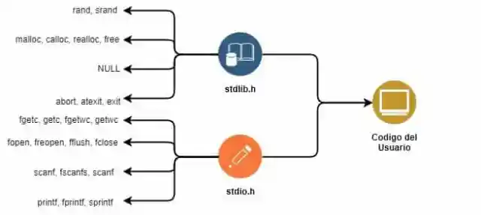
Como crear librerías
En los compiladores se incluyen ciertos archivos llamados bibliotecas o librerías. Las bibliotecas contienen el código objeto de muchos programas que permiten hacer cosas comunes, como leer el teclado, escribir en la pantalla, manejar números, realizar funciones matemáticas, etc.

Slide 13
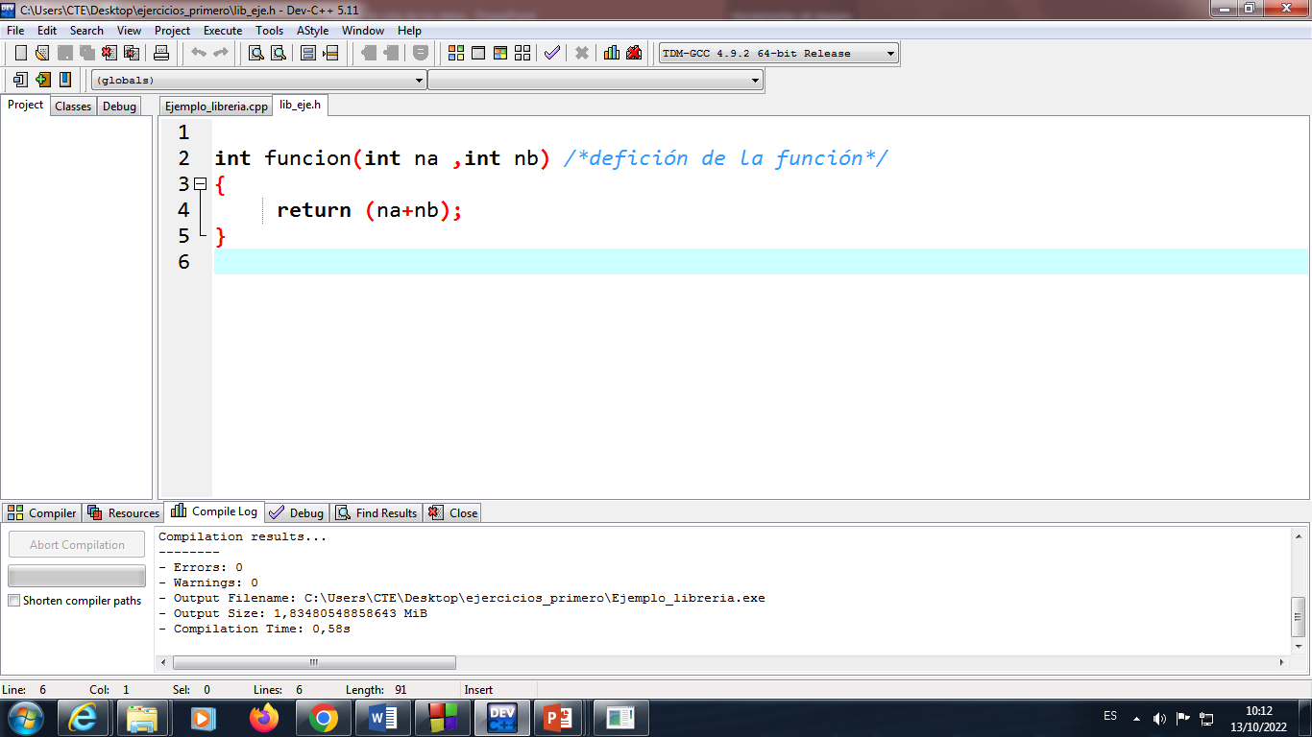
CREACIÓN BIBLIOTECA/LIBRERIAS EN C++ 1.- Abrir un nuevo archivo
2.- Declarar las funciones que se desea generar
3.- Crear y definir las funciones

Slide 14
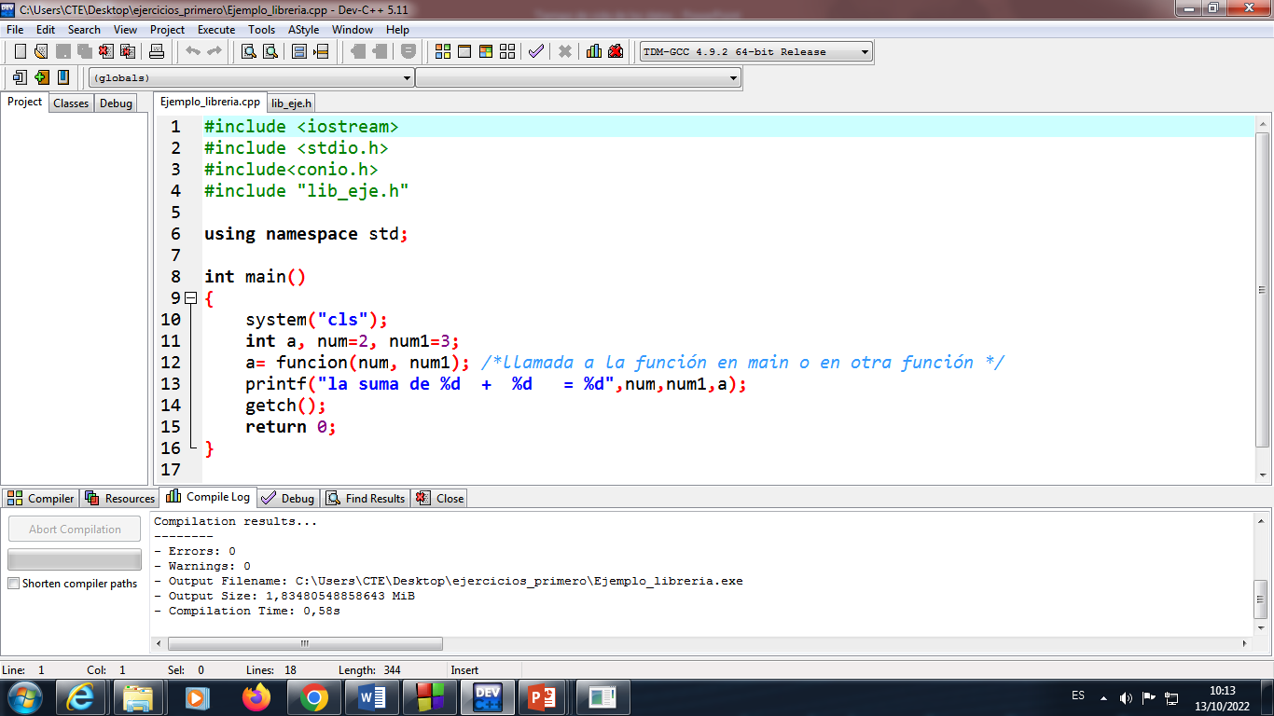
4.- Guardar el archivo con la extensión .H
5.- Crear un nuevo archivo
6.- Dentro de las declaración de librerías ubicar el nombre de la librería creada
7.- Dentro del programa llamar a las funciones que se requiera de la librería creada

Slide 15
Tarea Crear un programa utilizando librerías, funciones con parámetros, que permita ingresar dos números, obtener el promedio

